Slide 1
ORM

Slide 2
ORM
●ORM(Object Relational Mapping)，用於實現物件導向編程語言裡不同類型系統的資料之間的轉換
●物件導向是從軟體工程基本原則（如耦合、聚合、封裝）的基礎上發展起來的
●關聯式資料庫則是從數學理論發展而來的。
●為了解決這個不匹配的現象，ORM應運而生

Slide 3
ORM
在設計資料庫和類別時，需要完成4個部分
製作能夠create table的.sql檔
製作匯入資料或是生成資料的.sql檔
設計需要的類別，以產生物件
決定針對資料庫執行新增、修改、刪除、查詢的程式碼
完成的順序會依照db-driven與oo-driven有所不同。
db-driven會先從上述第一部分開始定義，接著依照這個定義完成其他三部分
oo-driven則是從第三部份的設計類別開始，並根據類別的設計完成其他部分

Slide 4
ORM
●而在CRUD部分的程式碼
s = Student()
s.name = ''
s.phone = ''
db.create(s)
slist = db.query(Student, phone="123*")
#產生學生物件並新增在資料庫
# 查詢學生

Slide 5
Hibernate
Hibernate是一個開發java系統時使用的ORM框架
使用HQL語句（Hibernate Query Language）。可以不使用傳統的insert，update等sql語句。
例如insert一個物件，原來的做法是：insert into 表名稱value（值1，值2，值3，……），而現在的做法是：save（物件）
需要在XML檔案裡定義 : class 對應 table
member variable 對應 field

Slide 6
Django
Django是一個開發python系統時使用的web framework
myproject/
manage.py
app1/
models.py
views.py
urls.py
settings.py
project.db
#Django 專案檔案結構

Slide 7
Django
models.py
From django.db import models
class Student(models.Model)
name = models.CharField(max_length=256)
phone = models.CharField()
在完成models.py後，就完成設計所需要的類別
Django會自動完成剩下三個部分

Slide 8
Django
1.
s = Student(name="")
s.save()
2.
Student.objects.create( name="")
views.py
create
s = Student()
s.name = ""
Student.objects.create(s)
query
s1 = Student.objects.get(id=3)
s1 = Student.objects.filter(name="A",
phone_contains=("123"))

Slide 9
ORM manager
class StudentManager(models.Manager):
def checkStudentNo(self, studentNo):
return #True or False
class Student(models.Model):
name = models.CharField(max_length=30)
studentNo = models.CharField(max_length=30)
objects = StudentManager()
def calculateAvg(self):
#calculate avg
return avg
當只和個別相關的時候就放在自己裡面
但當跨到多個的時候(像是檢查學號是否已經被使用)就要放在manager中

Slide 10
可以新增不同的 Manager 來使用
class ActiveStudentManager(models.Manager):
def get_queryset(self):
return super().get_queryset().filter(active=True)
class Student(models.Model):
name = models.CharField(max_length=30)
studentNo = models.CharField(max_length=30)
actives = ActiveStudentManager()
objects = StudentManager()
使用 student.actives.all() 會拿到所有 active 的學生
使用 student.objective.all() 則會拿到所有學生

Slide 11
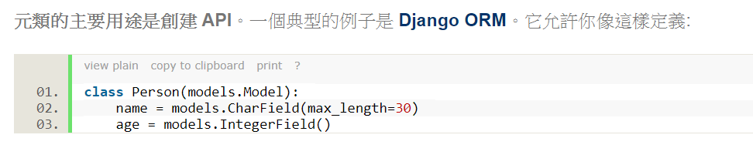
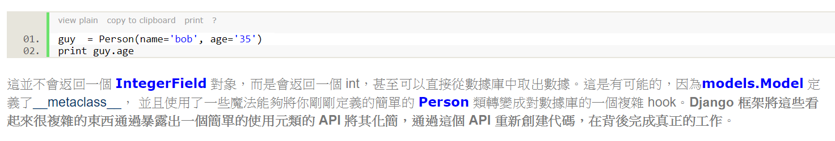
ORM model 生成
在 Django ORM 中，之所以能只用看似區域變數的方式創建新類，是使用了 metaclass (元類)的技巧。

Slide 12
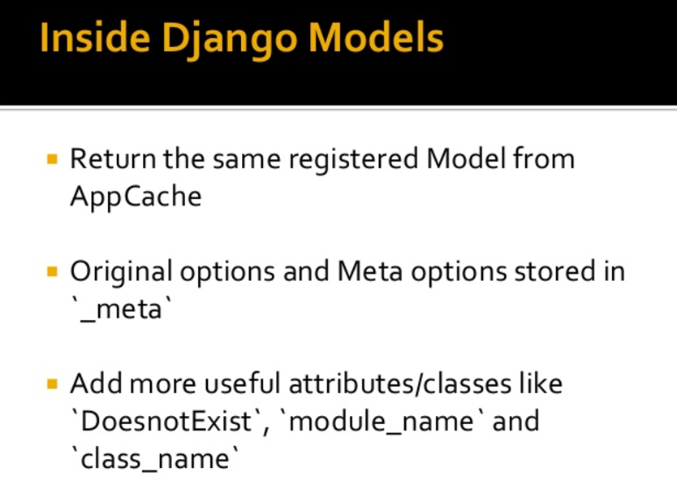
ORM model 生成(續)
實際上的 Model 內的操作。
會先找到 models.Model 裡定義的 __metaclass__，並用此創建新類。

Slide 13
ORM model inheritance
在 Django 中， Model inheritance 的使用方式幾乎和在 Python 中相同，但在Django 中的 model inheritance ，要被繼承的 base model仍需要繼承 django.db.models.Model 。
Django 提供給開發者三種不同的 inheritance ，可以根據開發者的喜好，決定是否要讓父 model 也成為擁有自己的 db table 的 model ，或是被隱藏起來，只在子 model 中出現。

Slide 14
Abstract base classes
在發開專案的時候，如果想要透過一個父類別來儲存子類別共同的資訊，就可以使用 Abstract base classes
這在開發者想把某些共同資訊一次放在不同 model 時相當實用

Slide 15
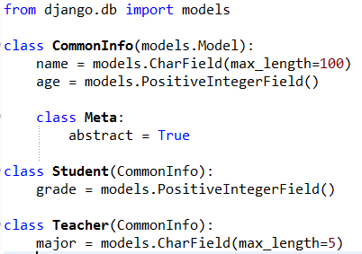
Abstract base classes
下圖是以 Abstract base classes 的方式繼承，父 model 是
CommonInfo，設定為 abstract model，儲存 Student 和
Teacher 的共同資訊

Slide 16
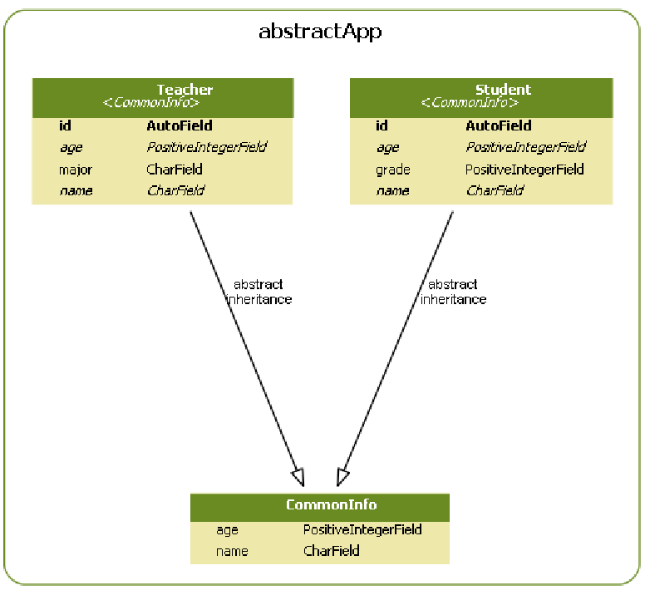
Abstract base classes
下圖是其 class diagram，可以看到 Teacher 和 Student
繼承自 abstract model CommonInfo ，並且都有
CommonInfo 的欄位

Slide 17
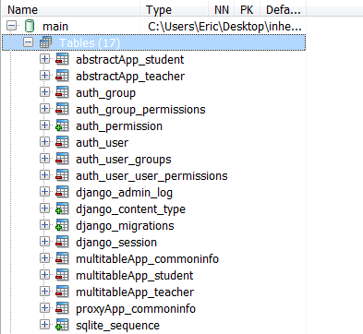
Abstract base classes
以 Abstract base classes 的方式繼承，在 db 裡只會出現
子 model 的 table ，沒有父 model CommonInfo的 table，
一共只有兩個 table。

Slide 18
Abstract base classes
比較偏向傳統物件思維
使用時機：
為了把重複地方抽出來的時候

Slide 19
Multi-table inheritance
如果開發者想要讓每一個 model ，包含父類 model ，都有自己的 db table 的話， Multi-table inheritance 是適合的繼承方式。會將共同資訊存在父表的 table 中，子表只從額外資訊。
每個 model 都有各自對應的 db table，也能獨自的被 query 或 create 。

Slide 20
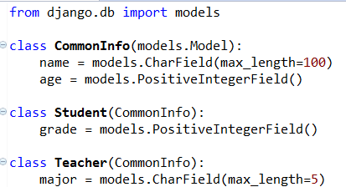
Multi-table inheritance
下圖是 Multi-table inheritance 的實作，一樣由
CommonInfo 儲存共同資訊。和 abstract 不同
的是， CommonInfo 不必設定為 abstract 。

Slide 21
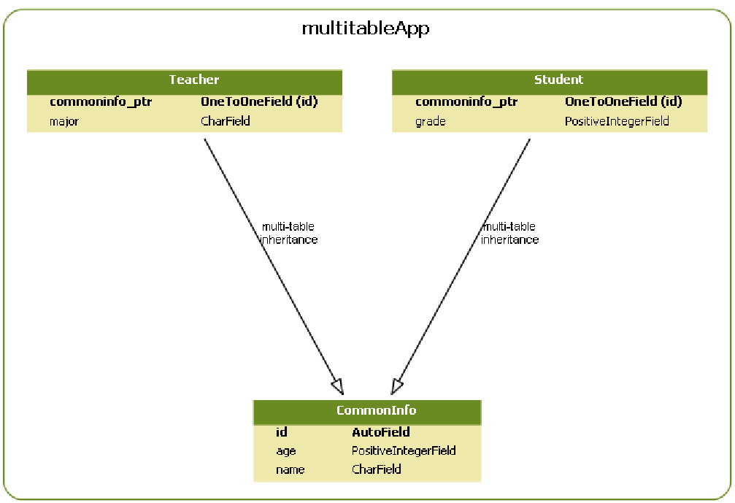
Multi-table inheritance
下圖是其 class diagram，可以看到 Teacher 和 Student
繼承自 CommonInfo，但是是以 foreign key 的方式參照
CommonInfo table，自己本身只要存共同資訊以外的資料

Slide 22
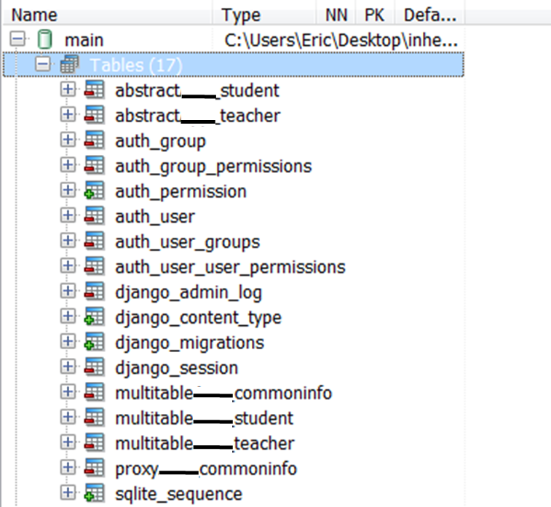
Multi-table inheritance
以 Multi-table inheritance 的方式繼承，在 db 裡也會有
父 model CommonInfo 的 table，一共有三個 table。

Slide 23
Multi-table inheritance
使用時機：
用在可能同時會有兩個身份時，才會是比較好的用法
針對抽象化操作時，例如使用者分老師和學生，但某些功能是不管他是學生和還是老師，那直接去CommonInfo 做 query比較快

Slide 24
Proxy models
最後，如果要在不動到原本的 model 的情形下，新增或修改原本 model 的功能，開發者可以使用 Proxy models.
如果使用 multi-table inheritance 來新增子 model ，會建立新的 table在 db 中，但是有時候只是想要修改預設的 manager ，或是加入新的 method ，這時 proxy 就是適合的方法。
proxy model inheritance 就是為原本的 model 加上一個 proxy ，可以針對這個 proxy model進行 CRUD，但是資料會像使用原本的 model 一樣被儲存，但是不會更動原 model 的程式碼。

Slide 25
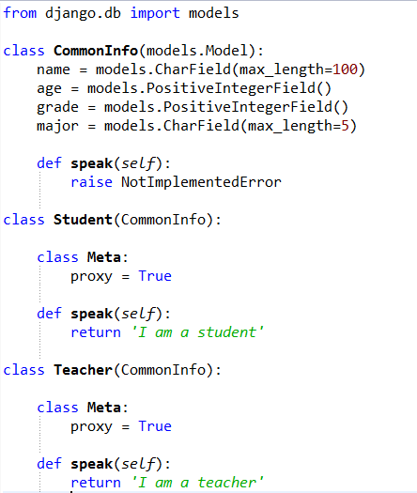
Proxy models
下圖是 Proxy models 的實作，一樣由 CommonInfo 儲存
共同資訊。 注意設定為proxy 的是 Student & Teacher ，
而且他們各自特有的資訊也是放在CommonInfo 中，
不過他們可以建立自己的 method ，但不影響到
CommonInfo

Slide 26
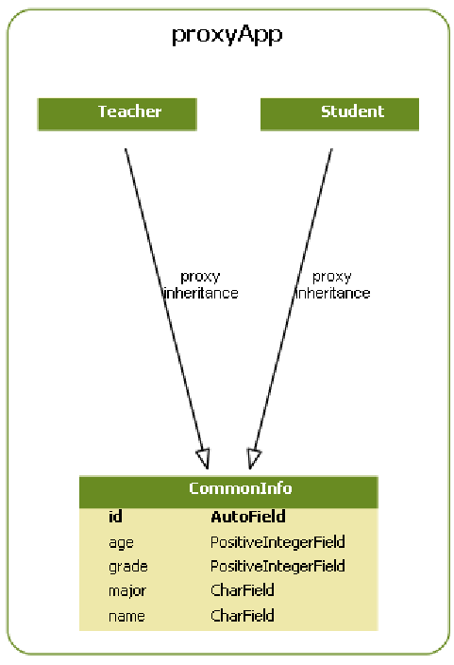
Proxy models
下圖是其 class diagram，可以看到 Teacher 和 Student
兩個 proxy model，本身沒有任何欄位，都是一起存在
CommonInfo 這一個 table 中。

Slide 27
Proxy models
在使用 proxy model 的情形下，只有 CommonInfo
這個 table

Slide 28
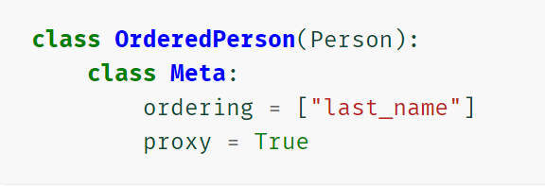
Proxy models
除了上述的功能之外， 也可以透過 proxy 定義一個 query 排序結果的 model:
透過 OrderedPerson 來 query Person 時，回傳的結果會照著 last_name 來排序

Slide 29
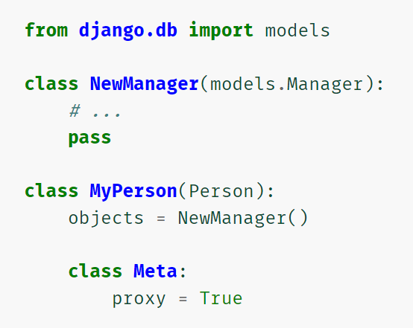
Proxy models
另外 proxy 也可以自訂 proxy model 的 manager ，並更改為預設的 manager。
透過這樣自訂的 manager ，可以直接定義新的 query 行為，比方說前面的 teacher 與 student，可以自訂 proxy model 的 manager，就能達到 在一個 db table 中分別 query teacher 或 student的資料。

Slide 30
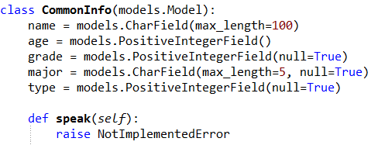
Proxy models
最後，與前面需要依靠兩個以上的 db table 才能
分辨如老師與學生的方式不同， proxy inheritance
的方式能夠在一個 table 下就達成這個效果。
例如，在先前的例子中加入 type attribute，在寫
入 db 前就將該物件屬於哪個 type 也一併存入

Slide 31
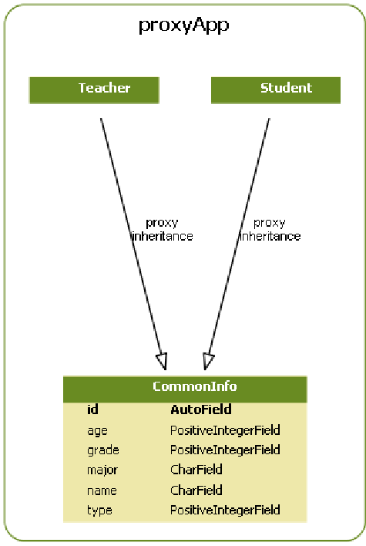
Proxy models
在這樣的設計下， db 仍然只有一個 table，但是可以透過加入新的 manger ，把不同 type 的query 事先寫好，如此一來就算資料沒有分開寫到不同的 table ，也能達到就像是 query 不同 db 的資料一樣了!

Slide 32
Proxy models
使用時機：
若下面子類別沒有任何多出來的欄位，不需要多出一個表，只是因為依據功能需要，才增加時

Slide 33
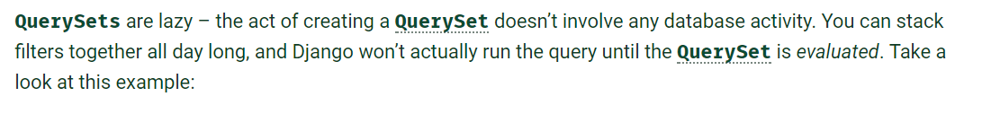
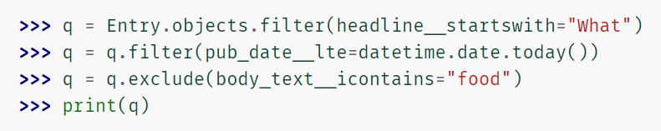
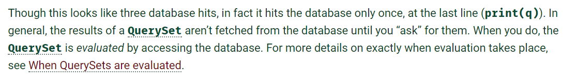
QuerySets are lazy
而事實上，QuerySet 只有在真正被呼叫到時才會執行SQL指令，也因此，無論下了多少次排序過濾等指令，實際上是不會呼叫到資料庫的。
有快取功能，同時要避免 SQL 要撈的資料太多，造成 ram 被吃光，所以一次撈資料庫的上限是 1000 筆。

Slide 34
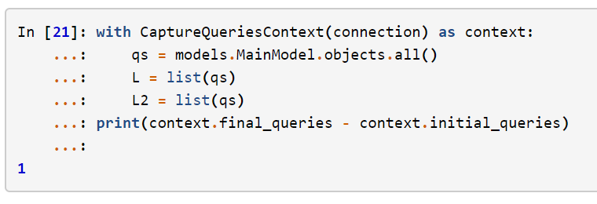
QuerySets are lazy (續)
此外，QuerySets 某種程度上，也會再次使用已經 fetch 出來的資料。
如上例所示，當連續兩次使用 qs 物件時，照理要進行兩次 query，而實際發現只有進行一次。
實際上 QuerySet 會先將資料儲存在 self_result_cache 中，以利未來重複使用。
詳見 https://www.caktusgroup.com/blog/2017/04/05/digging-into-django-querysets/ 有更完整的說明。

Slide 35
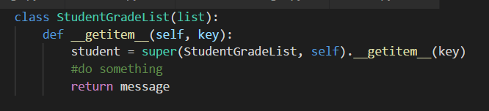
QuerySets are lazy 實現原理
QuerySet 本身支援許多 list 的操作
重新寫一個 class 繼承自 list
使用 generator （但僅限於用 loop 呼叫）
迴圈中每呼叫到一次才 yield 值出去
兩種方法都可以達到呼叫時才進行計算,可以省memory 與節省時間

Slide 36
使用generator
a= range(10)
[0, 1, …, 9]
def range (n):
r = []
i=o
while i< n:
r.append(i)
i+=1
return r
def range (n):
i=o
while i< n:
yield i # => r.append(i)
i+=1
Notes:
為什麼要這麼做:數字很大時，會耗用太多資源，但大多數情況下，使用generator，是根據要什麼才拿什麼，所以再大數字都無所謂

Slide 37
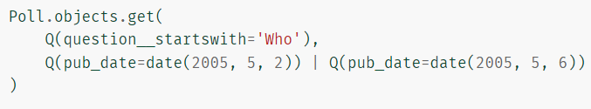

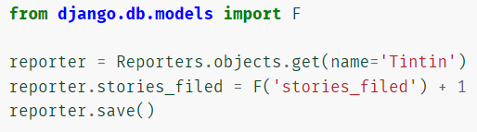
QuerySet 常用物件
常用物件：Q, F
Q：不僅是 AND 的搜尋，用來包 query 的條件
|：OR
&：AND
~：NOT
F：用來包 field，直接拿資料庫裡面的最新資料，並使用 SQL 來操作，而不是取用 ram 裡面快取的資料且使用 python 來操作
更多資訊請看 Reference 的 Q、F 兩篇官方文檔

Slide 38
如何查看自己的 query 語法
from django.db import connection
使用 connection.queries[-1] 可以查看最後一筆 query
可以用 PyDev 的 debug console 查看
推薦使用 debug toolbar

Slide 39
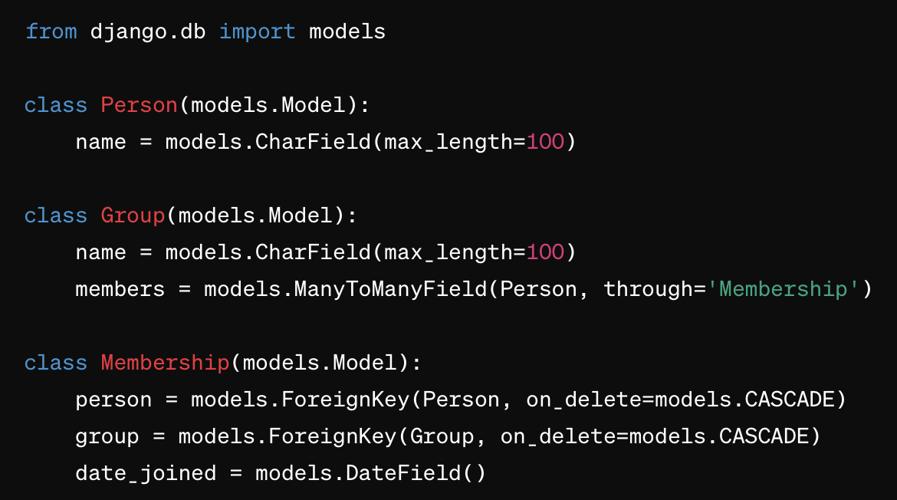
Relation in Django
One-to-One Relation:
使用 OneToOneField 來表示
One-to-Many Relation:
使用 ForeignKey 來表示
Many-to-Many Relation:
使用 ManyToManyField 來表示，Django 會自動生成中間表，若有需求也可以透過 through 來自行創造中間表

Slide 40
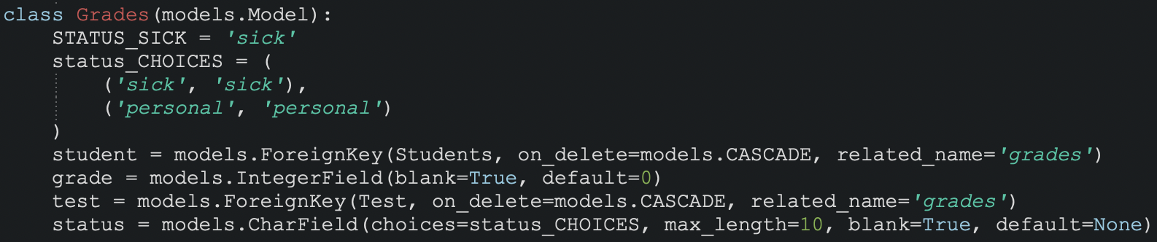
Related name
若有 Foreign key 時 Django 將根據模型的名稱和"_set"來自動創建反向關係的名稱
也可以例用 related_name 來設定

Slide 41


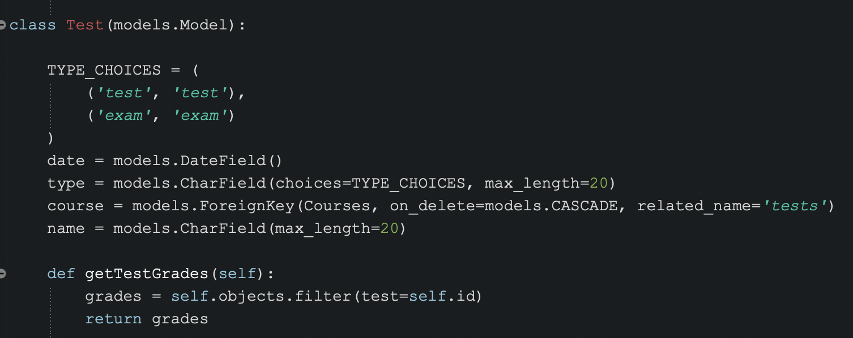
Related name
有很多方式可以 Query 到想要的資料（像是正向查詢、反向查詢或使用 model 裡的 function，但在撰寫時應該要統一一種寫法

Slide 42
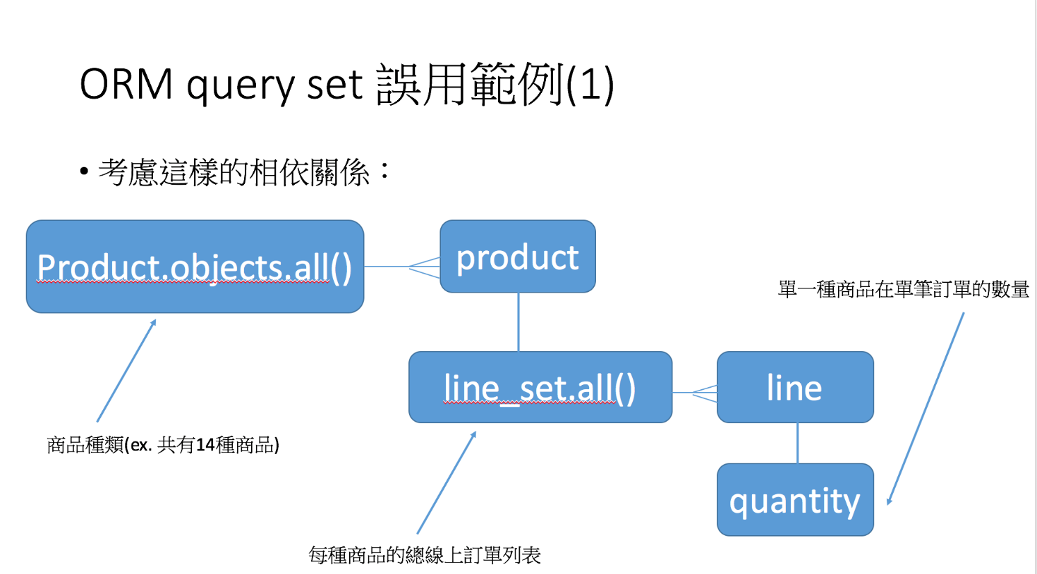
ORM query set 誤用範例(1)

Slide 43
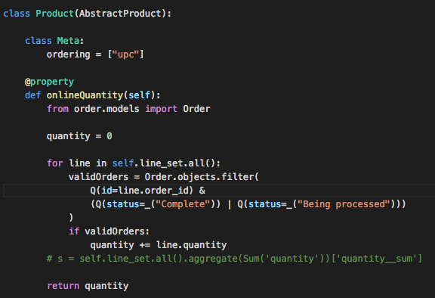
ORM query set 誤用範例(1)
如果想計算每樣商品的總線上訂單數量，很容易寫成 for 迴圈的樣子：

Slide 44
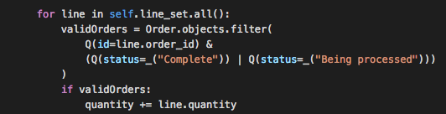
ORM query set 誤用範例(1)
在 for 迴圈裡面再做 query set，並加總的做法其實是沒有效率的

Slide 45
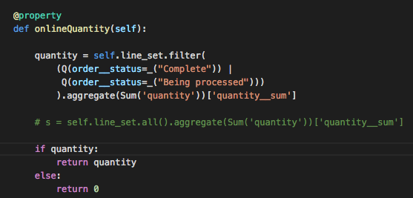
ORM query set 誤用範例(1)
目的只是要算 line_set 中所有的訂單裡面的數量，所以對 line 對應的 order 下 query 條件即可，不需要自己做 order 的 query

Slide 46
ORM query set 誤用範例(1)
Query Set 機制其實背後是一系列動作，在計算時應該盡量用 aggregate 來做
如果計算邏輯真的太複雜，很難用 aggregate 表示，則可以自己下 SQL

Slide 47
ORM query set 誤用範例(2)
常常根據 model 的屬性去撈資料，例如： 從主辦人中撈出跟訂單運送學校相同學校的主辦人
以物件導向的觀點來看，應該這樣寫： host = Host.objects.filter(school = order.shipping_address.school)

Slide 48
ORM query set 誤用範例(3)
有時候在使用 ORM query set 時，django ORM的 function 不一定符合我們的需求
ORM 只是表面 django 幫忙整理 DB 的功能，所以這類情況應該要從 SQL 語法著手，先思考我們要的結果可不可以單純下 SQL 找出來？
如果可以，才考慮怎麼用 ORM 達到跟 SQL 指令一樣的效果，而不是硬套 ORM function，會變成像亂槍打鳥

Slide 49
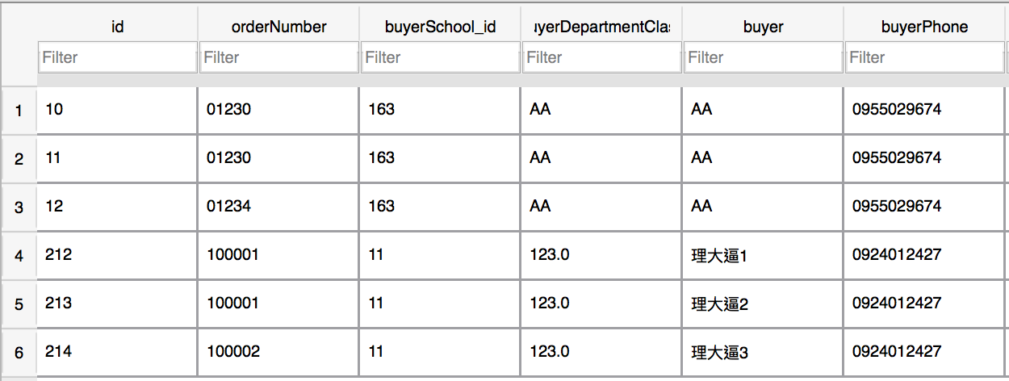
ORM query set 誤用範例(3)
看一個例子：
Unclaimed Orders = HostOrder.objects.filter(isSent=0) self.sendUnclaimedOrderMessage(hostOrders=unclaimedOrders) 原本的寫法每一個訂單物件都會寄一封簡訊
觀察 table，有些訂單有同一個訂單編號，但在寄簡訊時，我們不想要同一筆訂單重複寄簡訊

Slide 50
ORM query set 誤用範例(3)
直覺的做法是先去 django ORM query set 找有沒有可以特定欄位不同的方式篩選的 function
但 django 的 distinct() 一般來說不能指定欄位，只能確定篩出來的物件完全不相同(https://docs.djangoproject.com/en/1.10/ref/models/querysets/#distinct)

Slide 51
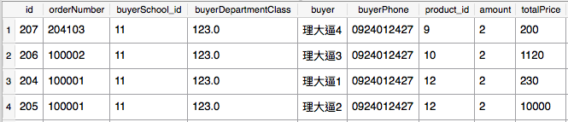
ORM query set 誤用範例(3)
合理的做法應該是先在 SQL 下指令，確認我們想要的結果可以在 SQL 達到，再回來看 django ORM API 怎麼下
以現在這個案例來說，應該可以這樣下 SQL: select distinct * from host_order ORDER BY OrderNumber DESC
可以發現 id 204、205 兩筆訂單 orderNumber重複了但還是被選出來，因為 distinct 要完全一樣的 row 才會被篩掉

Slide 52
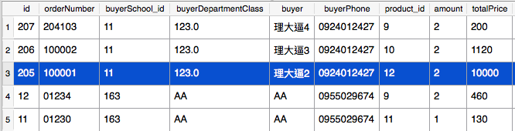
ORM query set 誤用範例(3)
SQL 語法中的 Group by 或許可以達到我們要的效果： select * from host_order Group by orderNumber ORDER BY OrderNumber DESC
可以發現這樣就沒有重複的 orderNumber 問題了 但參考http://www.w3school.com.cn/sql/sql_groupby.asp 可以發現 group by 的語句應該要搭配 aggregate，而在 django ORM 的 function 裡，也沒有單用 Group by 的用法

Slide 53
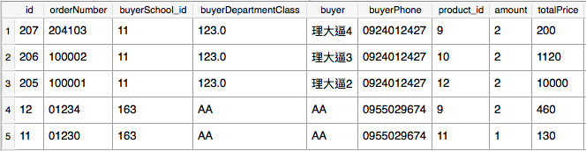
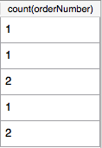
ORM query set 誤用範例(3)
Group by 雖然讓重複 orderNumber 的訂單不一次出現，但從 DB 的角度來看，資訊卻是憑空消失了。
因此單用 Group by 可能只是 SQLite 偷吃步，根本不是 SQL 標準語法
搭配 aggregate 將消失的資訊存下來： select *, count(orderNumber) from host_order group by orderNumber
Count 欄位表示有幾筆被合併在一起

Slide 54
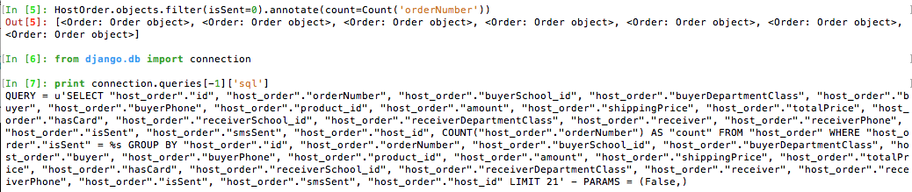
ORM query set 誤用範例(3)
SQL 語法搞定了以後，就可以試著用 django ORM 了
from django.db import connection print connection.queries[-1][‘sql’] 可以看到實際的 SQL Query
可以看到 query 出來的效果不如我們預期，多 query 了很多東西

Slide 55
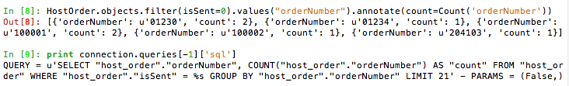
ORM query set 誤用範例(3)
試試看別的 ORM function： HostOrder.objects.filter(isSent=0).values( "orderNumber").annotate( count=Count('orderNumber'))
愈來愈接近答案了

Slide 56
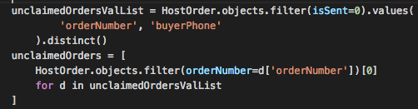
ORM query set 誤用範例(3)
後記：之後這個例子是用 values()先取出目標物件的 dict 後，為了不改變寄簡訊函式的架構，所以再自己把 dict 的值拼回原來 host order 物件的資料結構

Slide 57
ORM query set 誤用範例(3)
先在 SQL 下指令，確定語法後，再換成 ORM 的做法，然後確認 ORM 實際下的 SQL Query 和預期的一樣(debug toolbar or from django.db import connection)
基本上都會先優先考慮用 ORM function 拼出SQL指令，真的不行時才考慮直接對 ORM 下 raw SQL 指令，這時可以考慮使用 extra() https://docs.djangoproject.com/en/1.10/ref/models/querysets/#extra

Slide 58
Reference
https://docs.djangoproject.com/en/1.9/topics/db/models/#model-inheritance
http://charlesleifer.com/blog/django-patterns-model-inheritance/
https://www.reddit.com/r/django/comments/3v9rmy/new_type_of_proxy_models_need_helpremarkscritics/
Q：https://docs.djangoproject.com/zh-hans/3.2/topics/db/queries/
F：https://docs.djangoproject.com/zh-hans/3.2/ref/models/expressions/#f-expressions

